Slide 1
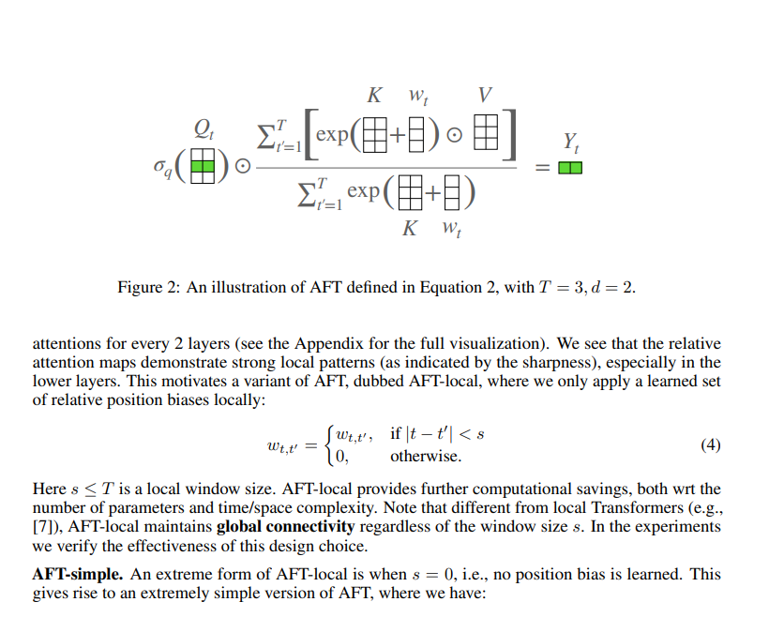
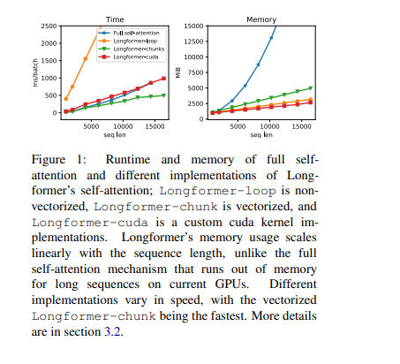
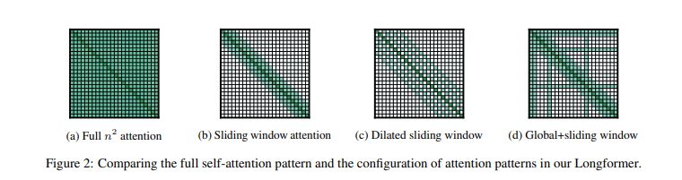
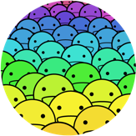
高效 Transformer 研究
大模型系列 – 大模型算法
ZOMI
Notes:
Transformer 模型作为一种先进的人工智能模型，通过分析大量文本数据中的模式来学习理解和生成类人文本，已成为自然语言处理（NLP）领域的最新技术水平，并被认为是编码器-解码器架构的演进。它最初是为序列转导或神经机器翻译而设计的，擅长将输入序列转换为输出序列，并且是第一个完全依赖自注意力机制来计算其输入和输出表示，而不使用序列对齐的循环神经网络（RNN）或卷积的模型。
其核心特点是保留了编码器-解码器结构，并通过分析不同元素之间的关系来理解上下文和意义，这几乎完全依赖于一种称为"注意力"的数学技术。2017年，Vaswani等人发表的论文《Attention Is All You Need》引入了 Transformer 架构，该架构凭借其并行处理能力，迅速取代了循环神经网络（RNN）等早期模型，成为现代人工智能，尤其是大型语言模型（LLM）的基础。
然而，Transformer 的核心组件——自注意力机制（Self-Attention）——虽然赋予了模型强大的上下文理解能力，但也带来了计算瓶颈。具体而言，自注意力机制的计算复杂度和内存占用均与输入序列长度 N 的平方成正比，即 O(N²)。这意味着当处理长序列时，计算成本会急剧上升，成为一个主要的性能瓶颈。

Slide 2
关于本内容
背景与动机：为什么需要高效 Transformer？
标准 Transformer 的效率瓶颈
三种解决方案：
Linear Attention - 数学重构
AFT - 抛弃注意力
Longformer - 稀疏注意力
性能对比与应用场景
未来展望与结论
Notes:
标准 Transformer 的二次复杂度带来了显著的局限性。在处理长序列（例如长文档、高分辨率图像或基因组数据）时，其计算和内存需求变得令人望而却步。例如，当输入序列长度增加时，内存使用量会迅速增长。这不仅限制了模型能够处理的上下文长度，还导致了高昂的训练和推理成本，并因巨大的能源消耗而对环境产生影响。这些挑战催生了对"高效 Transformer"（Efficient Transformers）的研究，旨在通过修改流行的但计算要求高的基于 Transformer 的语言建模技术，使其在保持强大性能的同时降低计算和内存开销。

Slide 3
为什么需要高效 Transformer？
面临的挑战
O(N²) 计算复杂度
无法处理长序列
内存占用巨大
训练和推理成本高
Transformer 的成功
2017年提出，革命性架构
并行处理能力强
成为NLP领域基础模型
GPT、BERT等模型的基础
核心矛盾：自注意力机制既是Transformer的优势来源，也是其效率瓶颈所在
Notes:
标准 Transformer 的二次复杂度带来了显著的局限性。在处理长序列（例如长文档、高分辨率图像或基因组数据）时，其计算和内存需求变得令人望而却步。例如，当输入序列长度增加时，内存使用量会迅速增长。这不仅限制了模型能够处理的上下文长度，还导致了高昂的训练和推理成本，并因巨大的能源消耗而对环境产生影响。这些挑战催生了对"高效 Transformer"（Efficient Transformers）的研究，旨在通过修改流行的但计算要求高的基于 Transformer 的语言建模技术，使其在保持强大性能的同时降低计算和内存开销。

Slide 4

标准 Transformer 的效率瓶颈
$$\text{Attention}\text{(}\text{Q}\text{,}\text{K}\text{,}\text{V}\text{) = }\text{softmax}\text{(}\text{QKT}\text{/}\sqrt{\text{d}\text{k}}\text{)}\text{V}$$
具体影响：
序列长度 512 → 矩阵大小 262,144
序列长度 2048 → 矩阵大小 4,194,304
内存和计算成本呈平方级增长
限制了处理长文档的能力
Notes:
标准 Transformer 的二次复杂度带来了显著的局限性。在处理长序列（例如长文档、高分辨率图像或基因组数据）时，其计算和内存需求变得令人望而却步。例如，当输入序列长度增加时，内存使用量会迅速增长。这不仅限制了模型能够处理的上下文长度，还导致了高昂的训练和推理成本，并因巨大的能源消耗而对环境产生影响。这些挑战催生了对"高效 Transformer"（Efficient Transformers）的研究，旨在通过修改流行的但计算要求高的基于 Transformer 的语言建模技术，使其在保持强大性能的同时降低计算和内存开销。

Slide 5

三种高效架构方案
方案 | 核心思想 | 复杂度 | 特点
Linear Attention | 数学重构，核函数近似 | O(N) | 保持注意力概念，改变计算方式
AFT | 完全抛弃注意力机制 | O(N) | 极简设计，加权平均
Longformer | 稀疏注意力模式 | O(N) | 局部+全局注意力结合

Slide 6
01
Linear Attention： 以线性复杂度重塑注意力机制

Slide 7
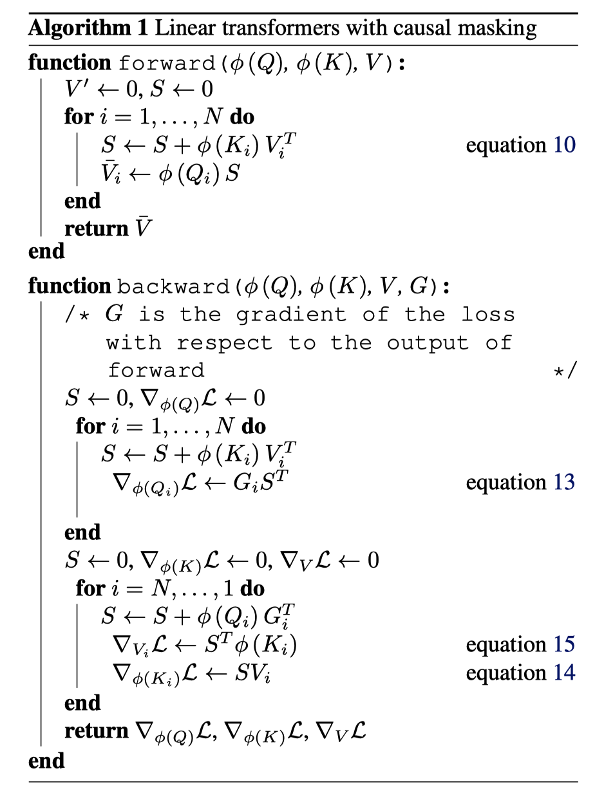
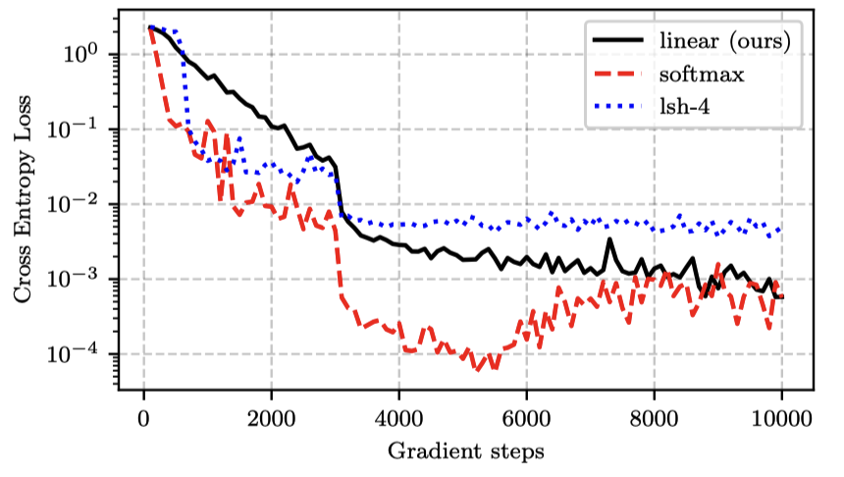
Linear Attention
Transformers are RNNs: Fast autoregressive transformers with linear attention.

Slide 8
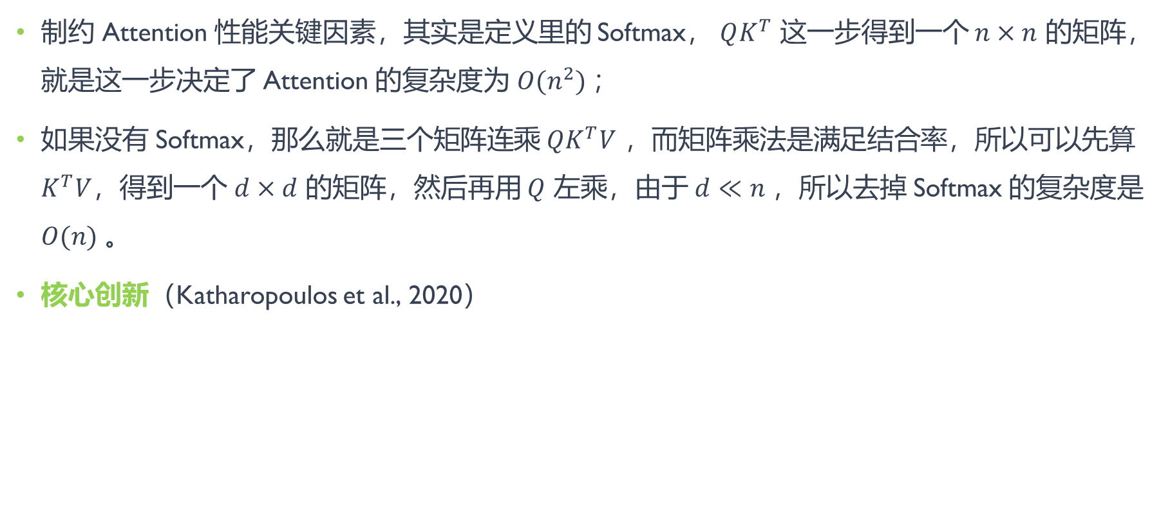
Linear Attention
制约 Attention 性能关键因素，其实是定义里的 Softmax， $QK^{T}$ 这一步得到一个 $n×n$ 的矩阵，就是这一步决定了 Attention 的复杂度为 $O(n^{2})$；
如果没有 Softmax，那么就是三个矩阵连乘 $QK^{T}V$ ，而矩阵乘法是满足结合率，所以可以先算 $K^{T}V$，得到一个 $d×d$ 的矩阵，然后再用 $Q$ 左乘，由于 $d≪n$，所以去掉 Softmax 的复杂度是 $O(n)$ 。
核心创新（Katharopoulos et al., 2020）
φ(x) = elu(x) + 1 Attention = φ(Q)(φ(K)^{T}V) / Z
Notes:
✓ 优势
真正的 O(N) 复杂度
可表示为 RNN 形式
自回归推理极快
理论基础扎实
✗ 局限
Softmax 近似误差
某些任务性能下降
核函数选择敏感
需要特殊初始化

Slide 9
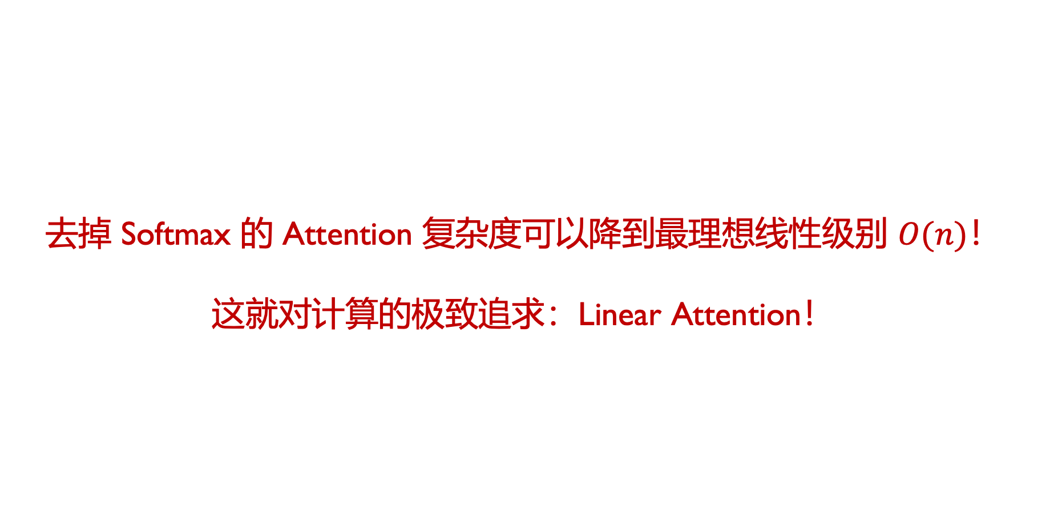
去掉 Softmax 的 Attention 复杂度可以降到最理想线性级别 $O(n)$！
这就对计算的极致追求：Linear Attention！

Slide 10

Linear Attention
之前工作证明了多头自注意力 self Attention 只要有足够注意力头数就可以表示任意的卷积层。但是，Linear Attention 论文反向表明，用自回归目标训练自注意力层可以被看作是一个 RNN，可以显著加快自回归 Transformer 模型推理时间。
将 self-attention 表示为核特征图的线性点积，并利用矩阵乘积的结合率将复杂度从 $O(n^{2})$ 降低到 $O(n)$，其中 $n$ 为序列长度。

Slide 11
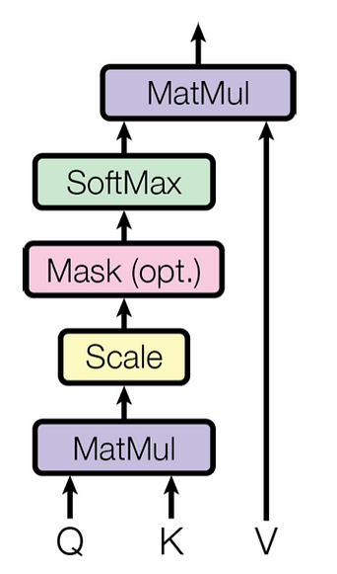
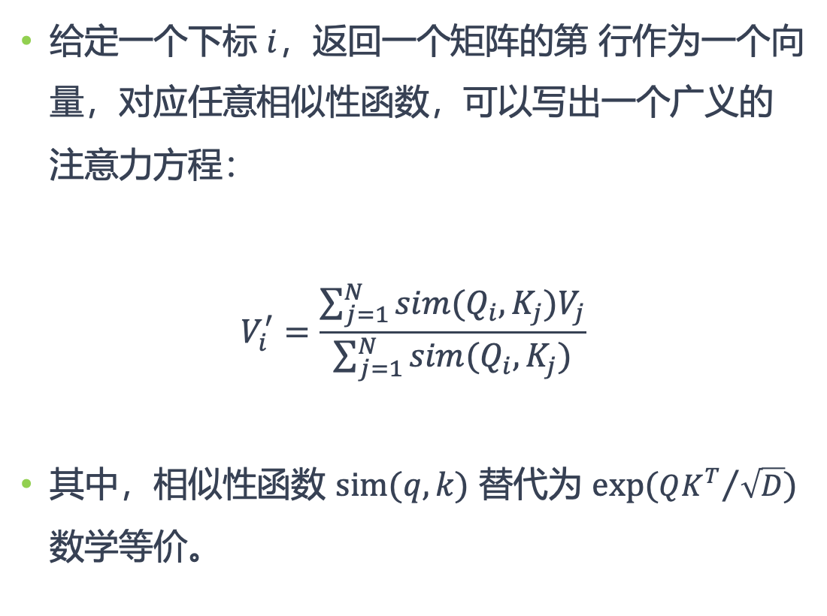
Linear Attention
给定一个下标 $i$，返回一个矩阵的第 行作为一个向量，对应任意相似性函数，可以写出一个广义的注意力方程：
$$V_{i}^{′}=\frac{\sum_{j=1}^{N}{sim(Q_{i},K_{j})V_{j}}}{\sum_{j=1}^{N}{sim(Q_{i},K_{j})}}$$
其中，相似性函数 $sim(q,k)$ 替代为 $exp({QK^{T}}/{\sqrt{D}})$ 数学等价。

Slide 12

Linear Attention
为了保留Attention相似的分布特性，需要对 $sim(⋅)$ 施加一个非负的约束，保证 $sim(q_{i},k_{i})≥0$ 恒成立。
如果直接去掉Softmax，那么就是 $sim\left(q_{i},k_{i}\right)={q_{i}}^{T}k_{i}$，问题是内积无法保证非负性，所以这还不是一个合理的选择。

Slide 13
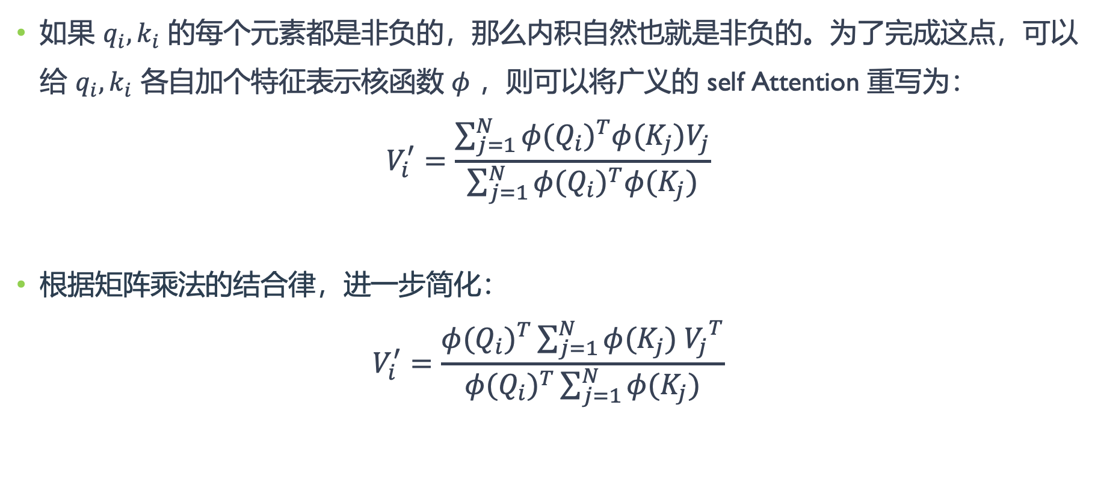
Linear Attention
如果 $q_{i},k_{i}$ 的每个元素都是非负的，那么内积自然也就是非负的。为了完成这点，可以给 $q_{i},k_{i}$ 各自加个特征表示核函数 $φ$ ，则可以将广义的 self Attention 重写为：
$$V_{i}^{′}=\frac{\sum_{j=1}^{N}{{φ(Q_{i})}^{T}φ(K_{j})V_{j}}}{\sum_{j=1}^{N}{{φ(Q_{i})}^{T}φ(K_{j})}}$$
根据矩阵乘法的结合律，进一步简化：
$$V_{i}^{′}=\frac{{φ(Q_{i})}^{T}\sum_{j=1}^{N}{φ(K_{j}) {V_{j}}^{T}}}{{φ(Q_{i})}^{T}\sum_{j=1}^{N}{φ(K_{j})}}$$

Slide 14
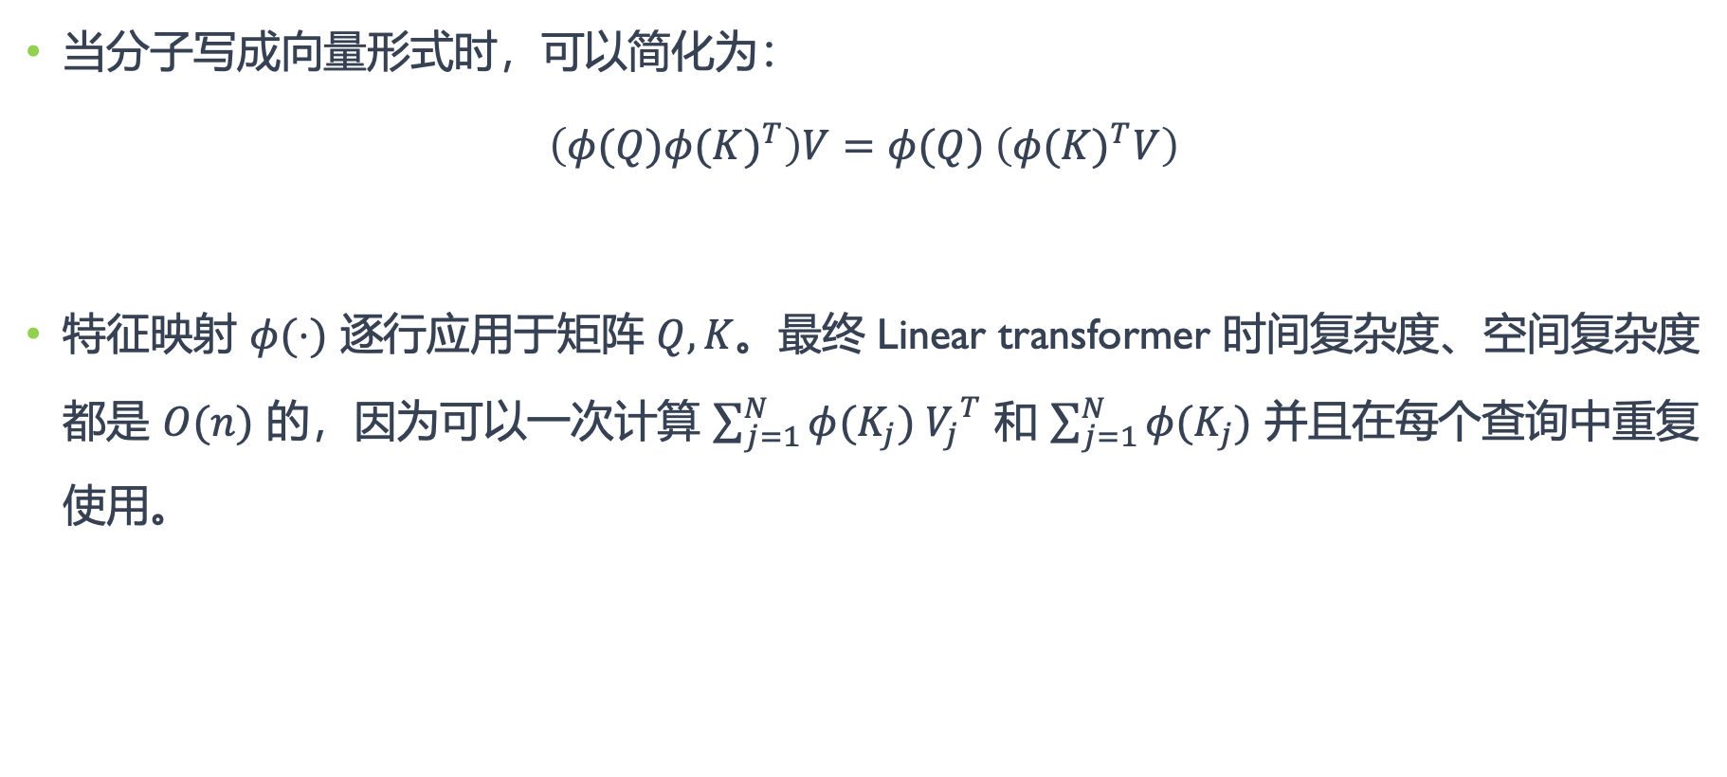
Linear Attention
当分子写成向量形式时，可以简化为：
$$\left(φ(Q){φ(K)}^{T}\right)V=φ(Q) \left({φ(K)}^{T}V\right)$$
特征映射 $φ(⋅)$ 逐行应用于矩阵 $Q,K$。最终 Linear transformer 时间复杂度、空间复杂度都是 $O(n)$ 的，因为可以一次计算 $\sum_{j=1}^{N}{φ(K_{j}) {V_{j}}^{T}}$ 和 $\sum_{j=1}^{N}{φ(K_{j})}$ 并且在每个查询中重复使用。

Slide 15

Linear Attention
Paper Transformers are RNNs: Fast Autoregressive Transformers with Linear Attention 选择的是值域非负的激活函数：
$$φ\left(⋅\right)=elu(x)+1$$

Slide 16
01
Attention Free Transformer (AFT) 完全移除注意力机制，用加权平均替代

Slide 17
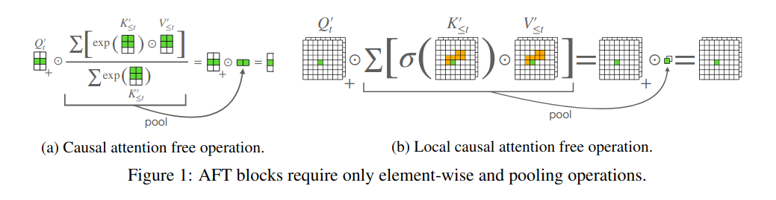

Attention Free Transformer
Attention Free Transformer (AFT) 是 Apple 提出的一种新型的神经网络模型，它在传统 Transformer 基础上，消除了点积自注意力，使内存复杂度从 $O(Td^{2})$ 变成 $O(Td)$，其中 $T$ 是序列长度，$d$ 是嵌入的维数。
Notes:
✓ 优势
极致的计算效率
硬件友好
实现简单
适合边缘设备
✗ 局限
表达能力严重受限
复杂任务性能差
缺乏理论保证
长距离依赖建模弱

Slide 18
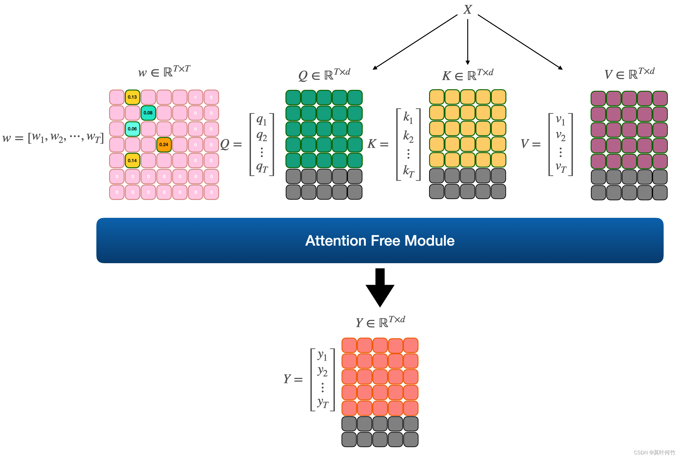

Attention Free Transformer
输入 $X$ 经过三个 linear Transformer 得到 $Q K V$ 3个矩阵， 维度为 $x∈ℝ^{T×d}$ 。AFT 引入了一个新的可训练参数矩阵 $w∈ℝ^{T×T}$，论文将其称之为可学习的一对一位置偏置（learned pair-wise position biases）。
output

Slide 19
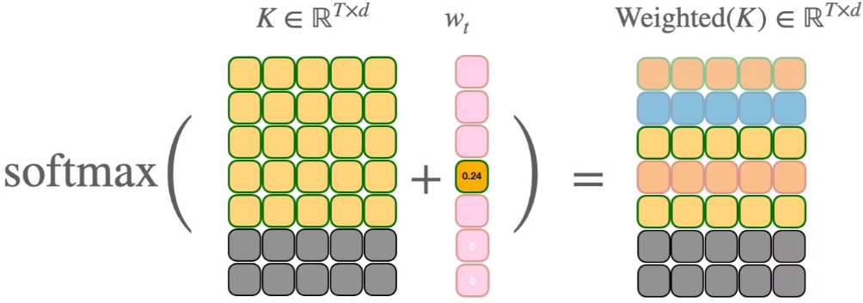

Attention Free Transformer：Step1
求偏置的权重 $weight\left(K^{(t)}\right)$，从 $w$ 取 $t=i$ 的向量，和 $K$做点乘后以列方向计算 softmax。该步骤的计算复杂度为 $O(Td)$：
$$Weight\left(K^{(t)}\right)=softmax\left(K+w_{t}\right)=\frac{exp\left(K+w_{t}\right)}{\sum_{i=1}^{T}{exp⁡\left(k_{i}+w_{ti}\right)}}$$

Slide 20
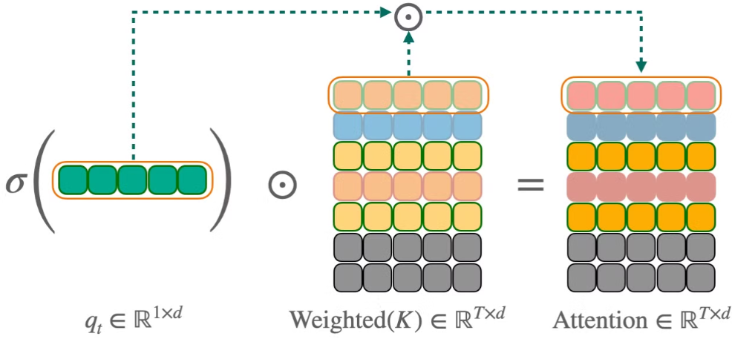

Attention Free Transformer：Step2
求 ${Attention}^{\text{(}\text{t}\text{)}}$ 矩阵。将 $q_{t}$ 用 sigmoid 变换后，点乘 $weight\left(K^{(t)}\right)$。该步骤的计算复杂度为 $O\left(Td\right)：$
$${Attention}^{t}=σ(q_{t})⨀Weight\left(K^{t}\right)=\frac{σ(q_{t})⨀exp\left(K+w_{t}\right)}{\sum_{i=1}^{T}{exp⁡\left(k_{i}+w_{ti}\right)}}$$

Slide 21
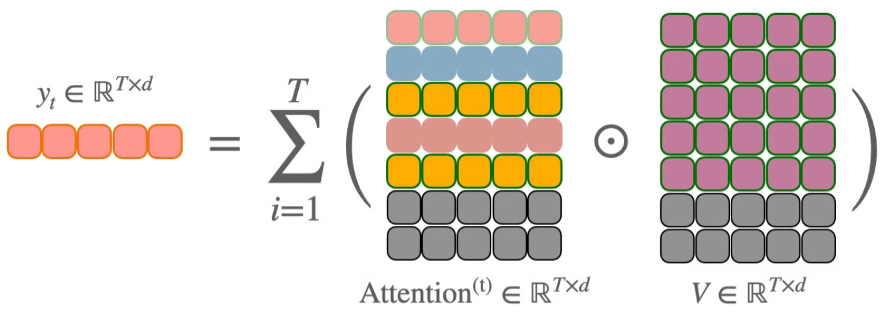
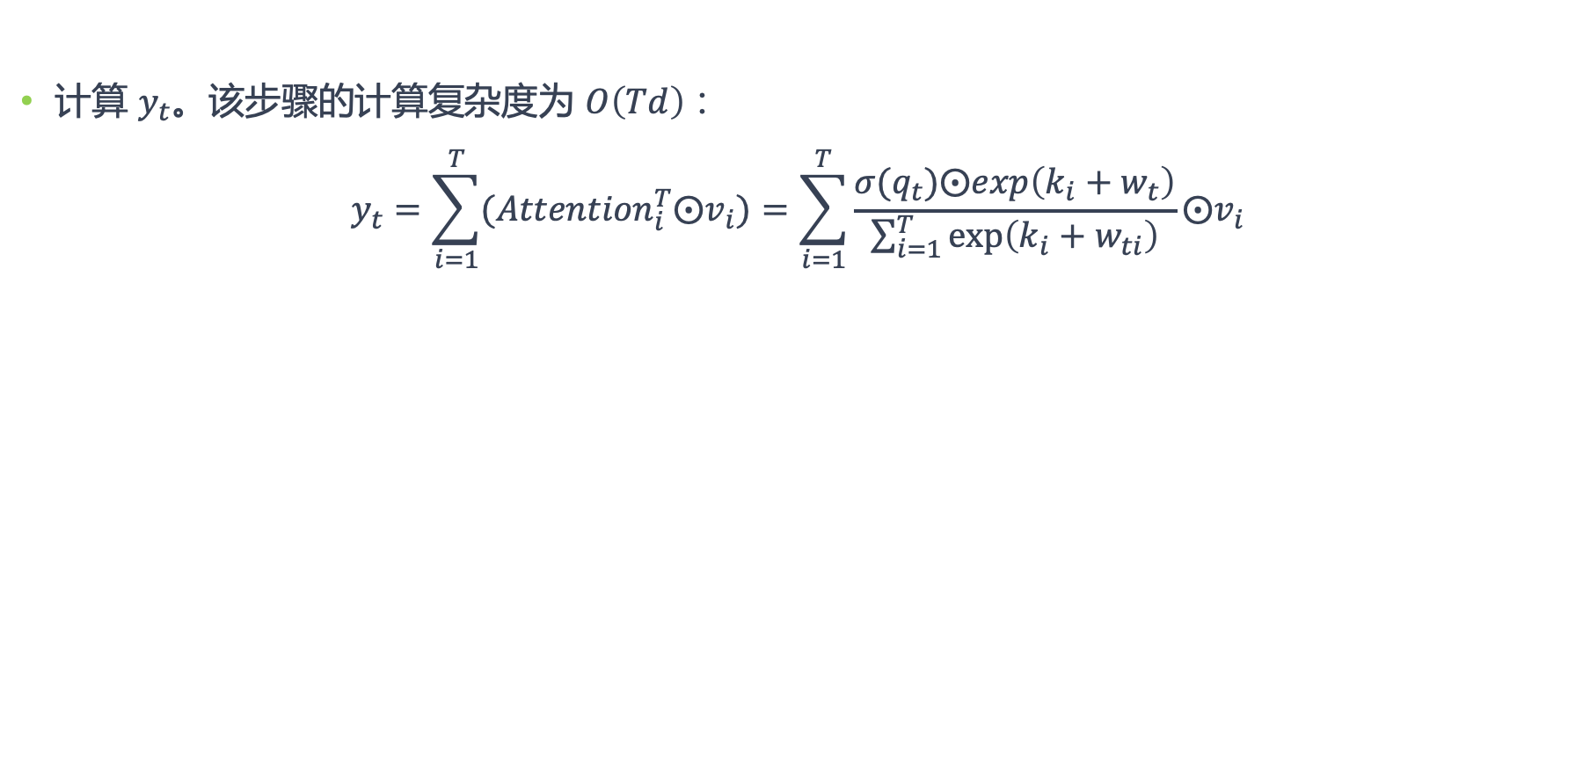
Attention Free Transformer：Step3
计算 $y_{t}$​。该步骤的计算复杂度为 $O\left(Td\right)$：
$$y_{t}\text{​}=\sum_{i=1}^{T}{({Attention}_{i}^{T}⨀v_{i})}=\sum_{i=1}^{T}{\frac{σ(q_{t})⨀exp\left(k_{i}+w_{t}\right)}{\sum_{i=1}^{T}{exp⁡\left(k_{i}+w_{ti}\right)}}}⨀v_{i}$$

Slide 22
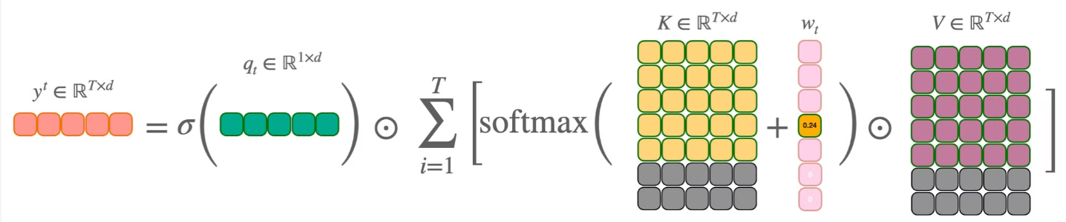
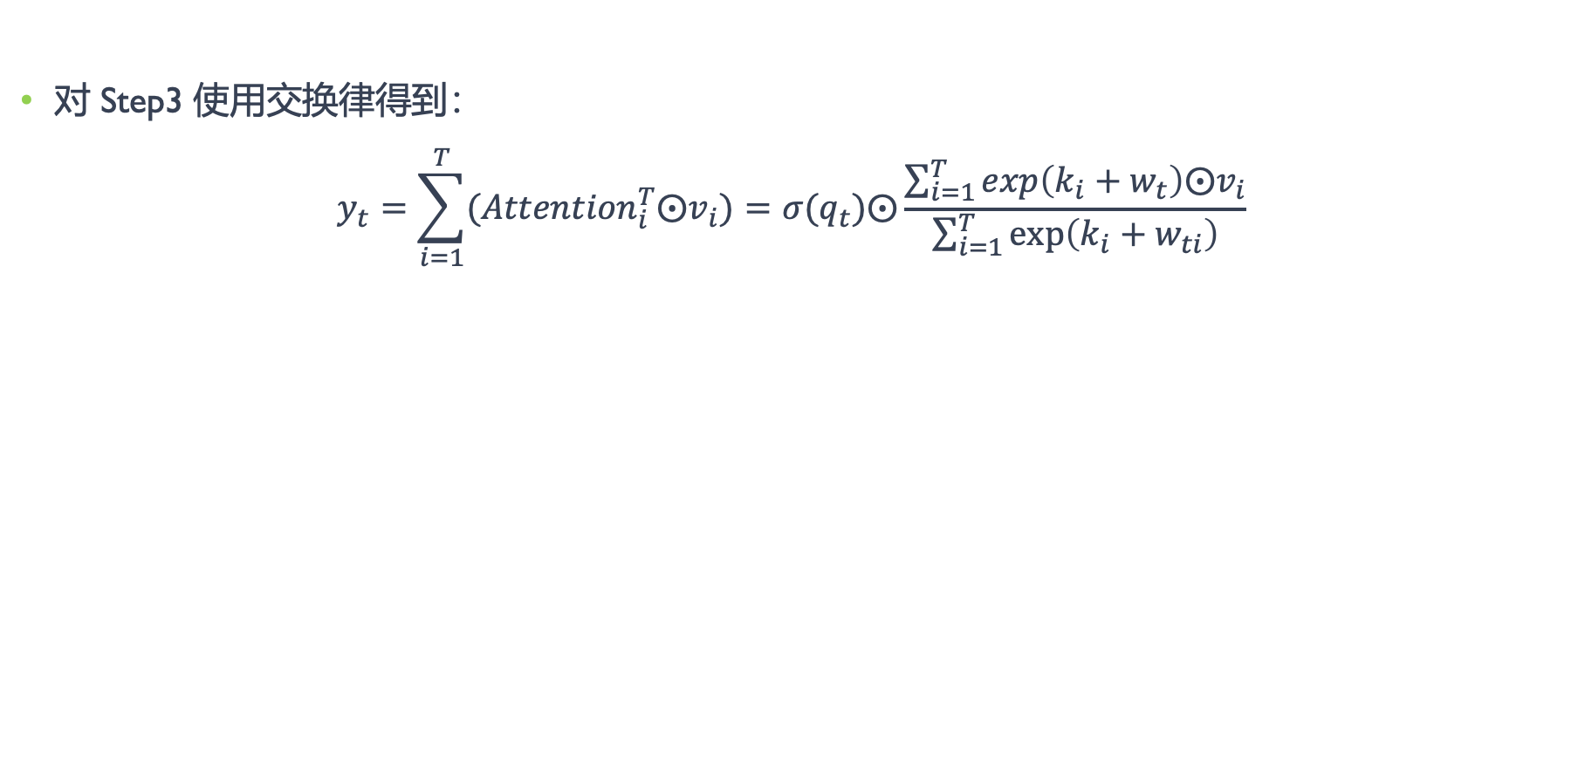
Attention Free Transformer：Step4
对 Step3 使用交换律得到：
$$y_{t}\text{​}=\sum_{i=1}^{T}{({Attention}_{i}^{T}⨀v_{i})}=σ(q_{t})⨀\frac{\sum_{i=1}^{T}{exp\left(k_{i}+w_{t}\right)⨀v_{i}}}{\sum_{i=1}^{T}{exp⁡\left(k_{i}+w_{ti}\right)}}$$

Slide 23
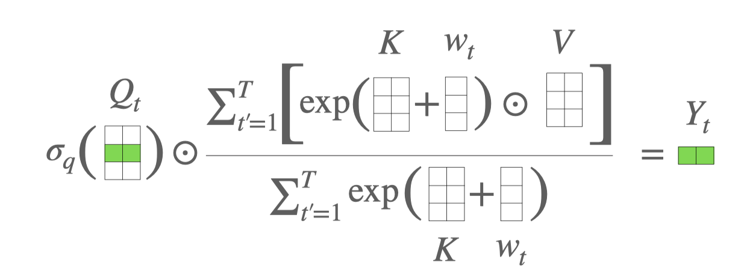
Attention Free Transformer
从 AFT-full 计算过程拆解后的内容来看 AFT-full 本身并不复杂，它最关键的改进是将 Transformer 的矩阵乘法修改为了按元素相乘：

Slide 24
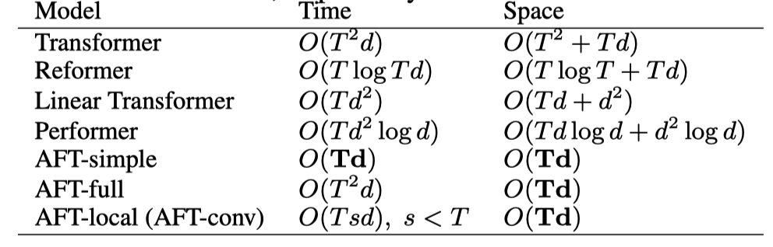
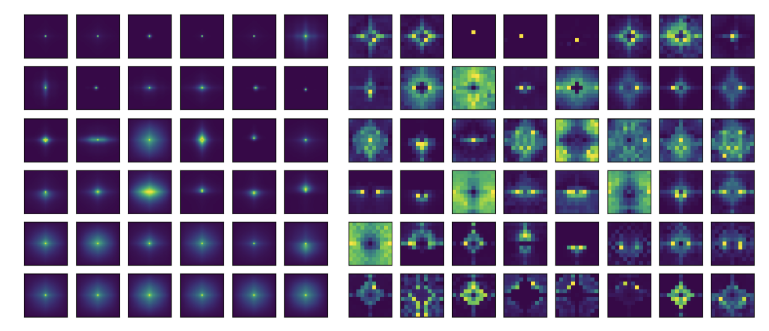
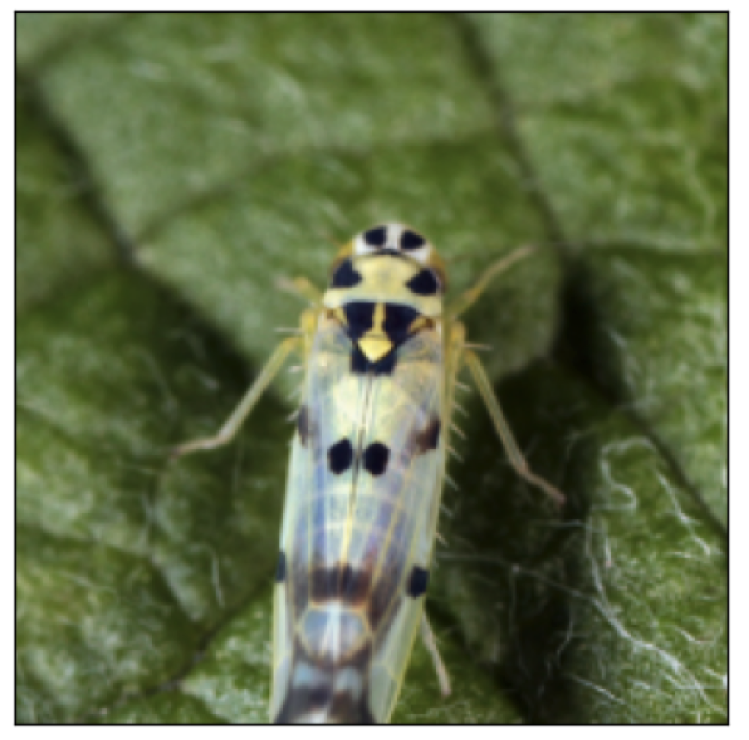
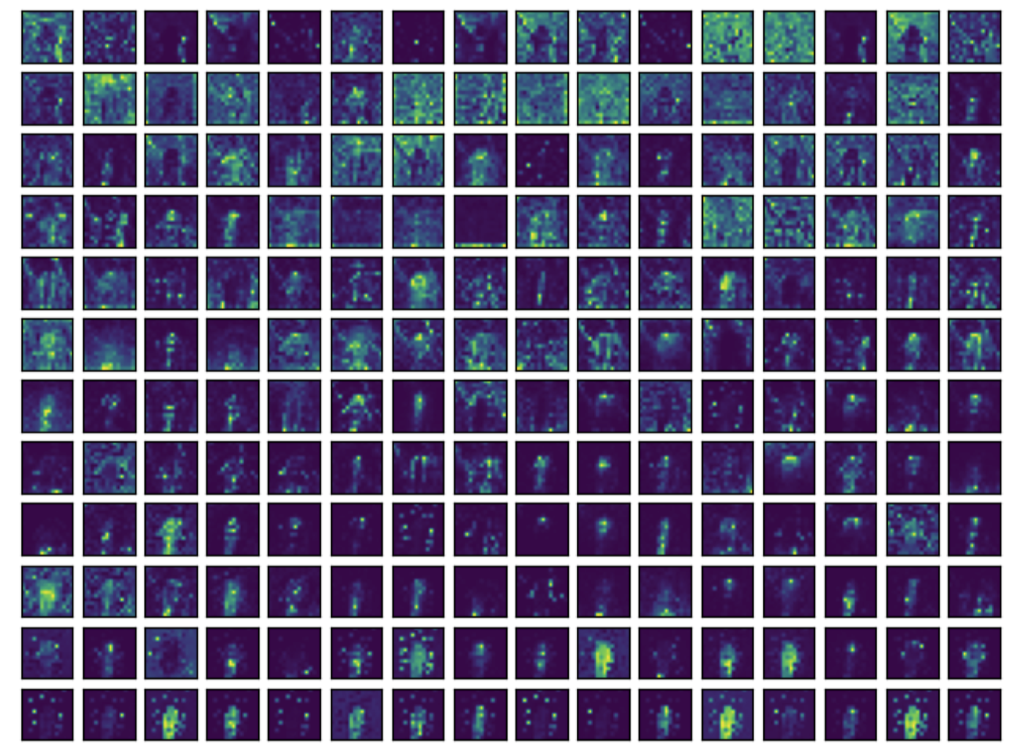
AFT
Paper：An attention free transformer.

Slide 25
01
Longformer:以稀疏注意力高效处理长文档

Slide 26
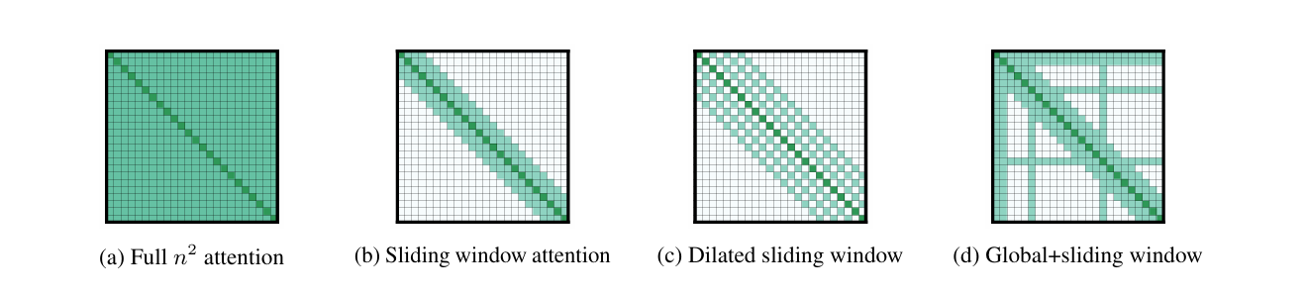
三种稀疏注意力模式
滑动窗口注意力：每个位置关注固定大小的局部窗口（如左右各256个词元）
空洞滑动窗口：引入间隔扩大感受野，不同注意力头使用不同空洞大小
全局注意力：少量特殊次元（如CLS，可以关注所有的位置）

Slide 27
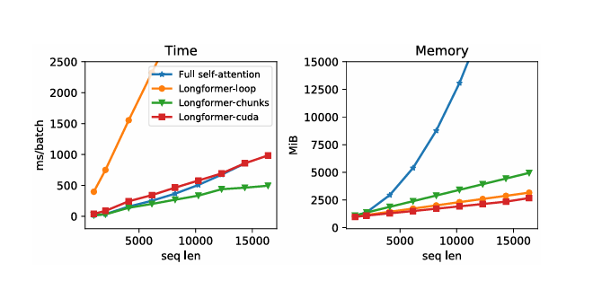
计算复杂度对比
数学原理
滑动窗口: O(N × w)
全局注意力: O(N × g)
总复杂度: O(N × (w + g))
当 w, g ≪ N 时，复杂度为 O(N)
实际收益
4096 词元仅需 512 词元的 2倍时间
内存占用线性增长
可扩展到 16K+ 词元
GPU 友好的实现

Slide 28
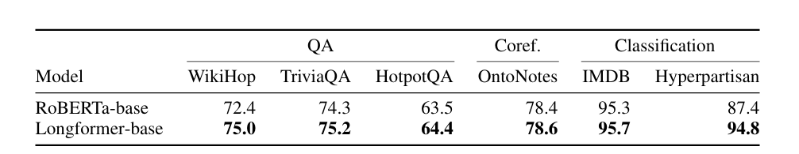
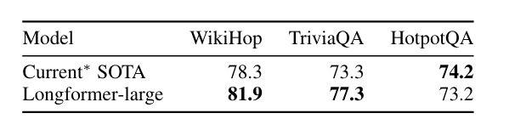
计算复杂度对比
关键成就
Longformer 在所有长文档基准测试中均超越了强基线模型， 证明了稀疏注意力在保持效率的同时不牺牲性能的可行性。

Slide 29
应用场景
未来发展方向
自适应稀疏模式学习
动态全局注意力分配
与其他高效方法结合
硬件优化实现（如Flash Attention）
长文档问答系统
科学文献分析
法律文档理解
长篇文本摘要（LED变体）
书籍级别的文本分析

Slide 30
01
性能对比与应用场景 与未来展望

Slide 31
三条通往效率的道路
Linear Attention：数学的优雅 - 重构计算本质
AFT：极简的哲学 - 够用即可
Longformer：工程的智慧 - 精心设计的平衡
最终愿景：构建一个包含多种技术的工具箱，让研究者和工程师能够根据具体需求灵活选择，推动AI在理解和生成复杂序列数据方面达到新高度。

Slide 32
应用场景选择指南
Linear Attention
最适合：
自回归语言生成
需要RNN形式的场景
超长序列处理
AFT
最适合：
边缘设备部署
实时推理系统
资源极度受限场景
Longformer
最适合：
长文档理解（问答、分类、摘要）
需要保持高精度的任务
文档级别的NLP应用

Slide 33
Linear Attention、AFT 与 Longformer 的特定局限性
Linear Attention：近似误差，核函数选择，训练稳定性
AFT：表达能力严重受限，缺乏理论保证，任务适应性差
Longformer：全局注意力配置，极长距离依赖捕获

Slide 34
未来研究方向
混合架构：结合不同方法的优势
可学习的稀疏性：自适应调整注意力模式
硬件-软件协同设计：如 Flash Attention
超越注意力的新范式：状态空间模型（Mamba）等
理论基础深化：更好地理解效率-性能权衡
核心趋势：从固定模式向自适应、可学习的方向发展

